Slide 1


C24 - Inteligência Artificial: Análise Exploratória de Dados (EDA)
Felipe A. P. de Figueiredo
felipe.figueiredo@Inatel.br

Slide 2

Etapa executada antes da construção e treinamento dos modelos de ML.

Slide 3

Introdução
É o primeiro passo em qualquer projeto de ciência de dados, incluindo ML.
EDA nos ajudar a identificar:
erros óbvios nos dados,
compreender os padrões nos dados,
detectar valores discrepantes, faltantes, duplicados ou eventos anômalos,
encontrar relações entre as variáveis e
descobrir quais variáveis realmente importam.

Slide 4

Por que realizar análise exploratória?
A análise exploratória é uma espécie de curadoria dos dados.
Ela garante que o modelo de ML não aprenda com lixo.
Se o dado de entrada é ruim, a previsão será pior ainda.
Notes:
Curadoria é a função de cuidar, selecionar, organizar e apresentar um conjunto de obras, informações ou projetos, criando uma narrativa ou contexto significativo para o público.

Slide 5
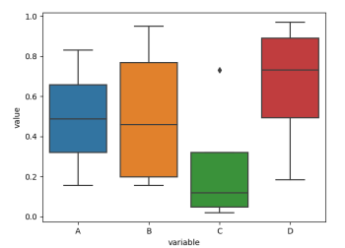
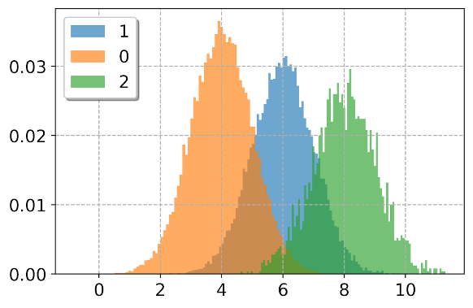
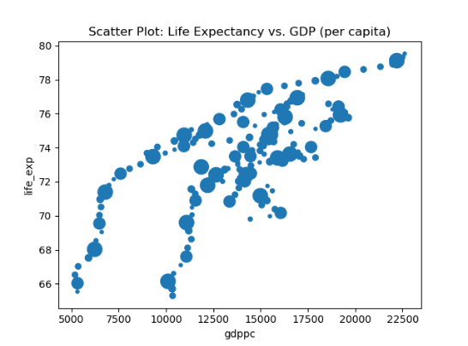






Inspeção visual e estatística
Utilizamos ferramentas estatísticas e de visualização como
Histogramas
Heatmaps de correlação
Boxplots
Gráficos de barras
Diagramas de dispersão
Bibliotecas mais usadas:
Pandas
Numpy
Scikit-learn
Matplotlib
Seaborn
Pandas profiling

Slide 6
Tipo dos dados
Antes de explorarmos os dados, precisamos entender a sua taxonomia.
As variáveis (i.e., atributos ou rótulos) podem ser classificadas da seguinte forma:
Nominal
Qualitativa
Ordinal
Variável
Discreta
Quantitativa
Contínua
Notes:
Taxonomia: ciência ou técnica de classificação.

Slide 7
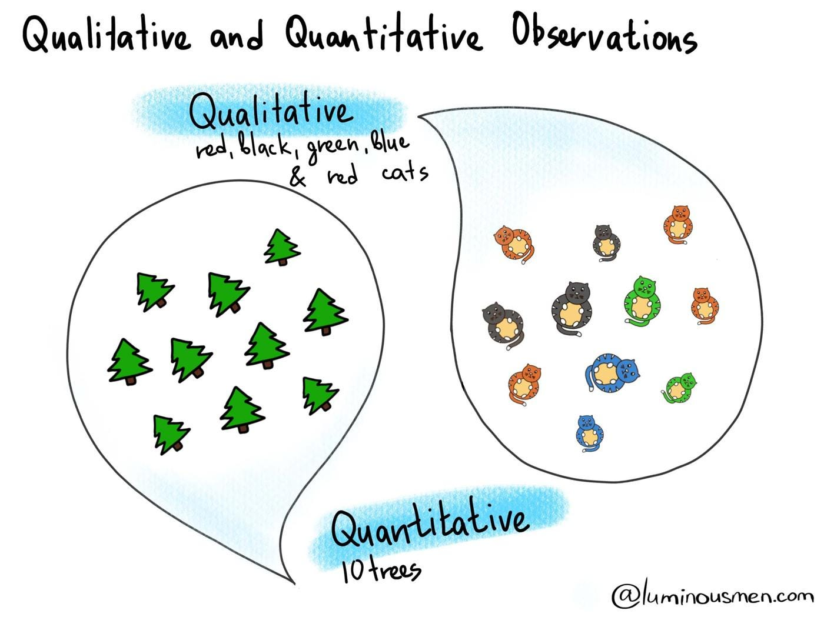
Tipo dos dados: variáveis qualitativas (categóricas)
São categorias, símbolos, nomes ou rótulos.
Elas descrevem uma qualidade.
Algumas podem ser ordenadas, mas operações aritméticas não são aplicáveis.
Nominal: Não existe uma ordem inerente.
Exemplos: Sistemas Operacionais (Linux, Windows, macOS), Cores de LED, Tipos de Banco de Dados.
Ordinal: Existe uma hierarquia ou ordem lógica.
Exemplos: Febre (baixa, média, alta), Nível de Senioridade (Junior, Pleno, Sênior), Planos de Assinatura (Free, Premium, Enterprise).

Slide 8
Tipo dos dados: variáveis quantitativas (numéricas)
São números reais.
Podem ser ordenados e usados em operações aritméticas (e.g., média, variância).
Possuem unidade de medida.
Discreta: Valores contáveis, geralmente números inteiros.
Exemplos: Quantidade de núcleos da CPU, número de bugs abertos no Jira, total de usuários ativos.
Contínua: Valores que podem assumir qualquer número dentro de um intervalo.
Exemplos: Tempo de resposta de uma API, latência de rede, tamanho de um arquivo em MB, temperatura do processador.

Slide 9
Inspeção inicial dos dados
Inicialmente, verificamos algumas informações básicas dos dados.
Para tal, após carregarmos os dados, usamos atributos e métodos da biblioteca pandas.
Dimensão dos dados: linhas x colunas
df.shape
Tipos de dados: numéricos, categóricos, etc.
df.dtypes
Estatísticas básicas: média, min, max, quartis, mediana, desvio padrão, etc.
df.describe()
Notes:
Quartis são valores que dividem um conjunto de dados ordenado em quatro partes iguais, cada uma contendo 25% das observações.
Os quatro quartis
Q1 (1º quartil) → 25% dos dados estão abaixo dele
Q2 (2º quartil) → 50% dos dados estão abaixo dele 👉 é a mediana
Q3 (3º quartil) → 75% dos dados estão abaixo dele
Q4 → valor máximo (às vezes citado informalmente)
Exemplo: https://colab.research.google.com/github/zz4fap/c24_inteligencia_artificial/blob/master/notebooks/intro_eda.ipynb

Slide 10
Limpeza dos dados
Alguns problemas comuns que podemos encontrar nos dados são:
Valores irrelevantes
Duplicatas
Valores faltantes
Tipos inconsistentes (e.g., número como texto, datas quebradas)
Outliers
Vamos ver como lidar com cada um deles na sequência.

Slide 11
Removendo valores irrelevantes
A ideia é manter colunas que ajudem o objetivo do problema e remover as que atrapalham.
df.drop(['Column 1', ‘Column 2', ‘Column N'], axis=1)
Alguns motivos para eliminar colunas: IDs, timestamps, coluna com valores constantes, coluna com muitos valores faltantes, colunas redundantes, etc.

Slide 12
Removendo duplicatas
Quantas linhas duplicadas existem?
df.duplicated().sum()
Encontrar e remover linhas duplicadas:
df.drop_duplicates(inplace=True)
OBS.: `inplace=True` faz a alteração diretamente no próprio df, sem criar um novo DataFrame.
Notes:
inplace=True significa: faça a alteração diretamente no próprio df, sem criar (nem precisar atribuir) um novo DataFrame.

Slide 13
Tratando valores faltantes
Quantos valores estão faltando?
df.isnull().sum()
Técnicas para o tratamento de valores ausentes:
Remover linhas ou colunas
df.dropna()
df.dropna(inplace=True)
OBS.: altera o df original.

Slide 14
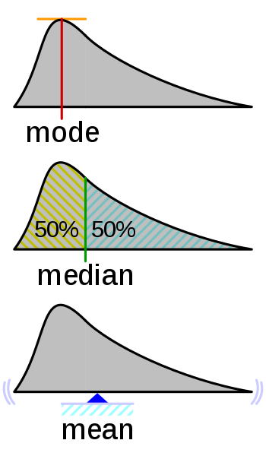
Tratando valores faltantes
Técnicas para o tratamento de valores ausentes:
Preencher (imputar) com a média, a moda ou a mediana:
Média: É a soma de todos os valores dividida pela quantidade total de elementos.
Sensível à outliers.
Usada com variáveis numéricas.
Mediana: É o valor que ocupa a posição central de um conjunto de dados ordenado. Ela divide os dados em 50% acima e 50% abaixo.
Insensível a outliers.
Usada com variáveis numéricas.
Moda: É o valor que aparece com a maior frequência no dataset.
Insensível a outliers.
Usada com variáveis numéricas e categóricas.
OBS.: Técnica usada quando o número de linhas a serem removidas é muito grande em relação ao tamanho do dataset.
Notes:
Média: bem sensível a outliers ✅ (puxa para o extremo)
Mediana: pouco sensível ✅ (robusta)
Moda: geralmente insensível ✅ (depende de frequência)
A moda é o valor mais frequente. Um outlier costuma ser um valor raro (aparece 1 vez ou pouquíssimas), então não muda qual valor aparece mais.

Slide 15
Tratando valores faltantes
Preencher (imputar) com a média:
num_cols = df.select_dtypes(include="number").columns
Seleciona apenas as colunas numéricas do DataFrame (tipos como int64, float64, etc.).
Retorna uma lista com os nomes das colunas numéricas.
df[num_cols] = df[num_cols].fillna(df[num_cols].mean())
Pega todas as colunas numéricas e preenche os valores faltantes de cada uma com a sua própria média.

Slide 16
Tratando valores faltantes
Preencher (imputar) com a mediana:
num_cols = df.select_dtypes(include="number").columns
Seleciona apenas as colunas numéricas do DataFrame (tipos como int64, float64, etc.).
Retorna uma lista com os nomes das colunas numéricas.
df[num_cols] = df[num_cols].fillna(df[num_cols].median())
Pega todas as colunas numéricas e preenche os valores faltantes de cada uma com a sua própria mediana.

Slide 17
Tratando valores faltantes
Preencher (imputar) com a moda:
num_cols = df.select_dtypes(include="number").columns
Seleciona apenas as colunas numéricas do DataFrame (tipos como int64, float64, etc.).
Retorna uma lista com os nomes das colunas numéricas.
df[num_cols] = df[num_cols].fillna(df[num_cols].mode().iloc[0])
Pega todas as colunas numéricas e preenche os valores faltantes de cada uma com a sua própria moda.
OBS.1: A moda pode ter mais de um valor. Assim, em geral, usamos o primeiro valor (i.e., iloc[0]).
OBS.2: Note que a moda pode ser usada para preencher valores faltantes de variáveis numéricas ou categóricas. Portanto, para selecionar colunas categóricas, troque include="number" por include="object".

Slide 18
Tratando valores faltantes
Técnicas para o tratamento de valores ausentes:
Preenchimento inteligente: usa estimativas dos valores faltantes obtidas através do padrão dos dados, não um valor fixo.
O valor faltante é estimado a partir de outras colunas e linhas.
Pode-se usar as classes da biblioteca SciKit-Learn
KNNImputer: usa a media das K amostras mais “próximas” para predizer os valores faltantes.
IterativeImputer: treina um modelo de regressão para cada atributo (i.e., coluna) para predizer os valores faltantes.
OBS.: Funcionam apenas para dados numéricos.

Slide 19
Tratando valores faltantes
Exemplo de uso do KNNImputer
from sklearn.impute import KNNImputer
df_num = df.select_dtypes(include="number")
imputer = KNNImputer(n_neighbors=5) # número de vizinhos: 5
df_num_imputed = imputer.fit_transform(df_num)
OBS.1: O método ‘fit_transform’ treina o modelo e preenche os valores faltantes.
OBS.2: Em ML, calculamos o valor faltante usando apenas os dados do conjunto de treinamento (para evitar data leakage). Isso é válido para qualquer pré-processamento/transformação de dados.
Notes:
o correto é aprender o valor de imputação no treino e aplicar no teste.
mas em machine learning o ideal é calcular a média só no conjunto de treino (para evitar data leakage),

Slide 20
Tratando valores faltantes
Exemplo de uso do IterativeImputer
# import necessário
from sklearn.experimental import enable_iterative_imputer
from sklearn.impute import IterativeImputer
df_num = df.select_dtypes(include="number")
imputer = IterativeImputer()
df_num_imputed = imputer.fit_transform(df_num)

Slide 21
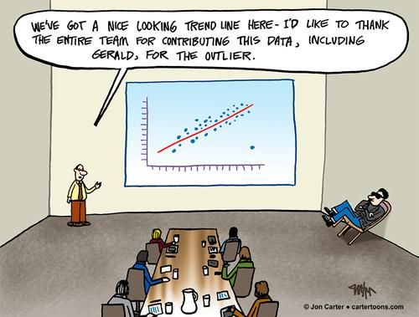

O que é um outlier?

Slide 22
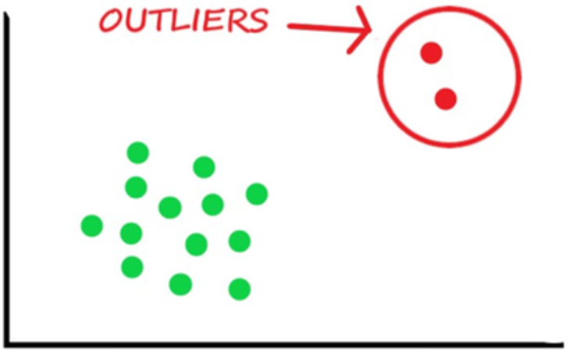
O que é um outlier?
Um outlier é uma observação que foge muito do padrão dos dados, ou seja, um valor extremamente diferente da maioria.
Um outlier pode ser
Um erro de medição ou registro (e.g., digitação),
Erro de processamento dos dados (e.g., conversão errada de unidade)
um valor raro, mas válido (e.g., uma fraude),
uma cauda longa (distribuição assimétrica),
ou um valor de um grupo/classe diferente.

Slide 23
O que eles causam?
Distorcem estatísticas
Afetam média, desvio padrão e correlações.
Prejudicam visualizações
Esticam a escala e escondem padrões reais.
Impactam modelos de ML, especialmente os baseados em distância
Geram modelos enviesados e de pior desempenho.
Porém, podem revelar informação importante
Outliers podem revelar evento raro relevante como fraude, falha em sistemas, ataques cibernéticos.

Slide 24

O que eles causam?
O post diz que a média salarial de quem largou Harvard é maior que a de quem se formou.
Porém, largar a faculdade, provavelmente, não deixará vocês bilionários.
O dado está correto, mas ele é uma exceção (não um erro) tão grande que destrói a representatividade da média.

Slide 25

O que eles causam?
Outliers são exceções.
Porém, exceções não são necessariamente erros.
Nunca devemos removê-los ou ignorá-los sem investigar.
Se estivéssemos medindo a temperatura de um servidor e um sensor marcasse 500°C por um segundo, isso é um erro ou uma exceção que deve ser investigada?
Notes:
Pode ser uma falha de hardware ou incêndio real.
outlier é um ruído (erro de sensor/digitação) ou é um insight (um caso raro que preciso estudar)?

Slide 26
Como detectar outliers?
De forma visual:
Histograma
boxplot
De forma estatística:
Z-score
IQR (intervalo interquartil)

Slide 27
Como detectar outliers?
Histograma
Com pandas
df[‘Price'].hist(bins=30)
OBS.: O parâmetro bins ajusta o tamanho das caixas de contagem e é opcional, por padrão, é igual a 10. Funciona bem com valores de 20 a 30.
Com Matplotlib (mais controle)
plt.hist(df['Price'], bins=30, density=True)
plt.xlabel(‘Preço')
plt.ylabel('Frequência')
plt.title('Histograma do Preço')
plt.show()
Os parâmetros density e cumulative estimam a PDF e a CDF (padrão, False).

Slide 28
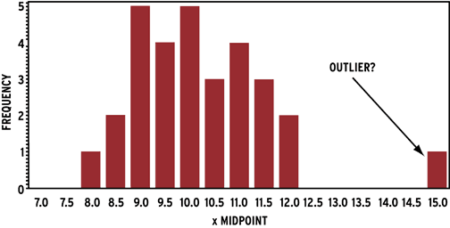
Como detectar outliers?
Histogramas ajudam, mas não são precisos sozinhos.
Dependem do número de bins.
Não definem limites objetivos.
Um outlier pode “sumir” em um bin largo.
Eles são ótimos para uma visão geral, sugerem a presença, mas não devem ser usados para a decisão final.
O que fazer então?

Slide 29
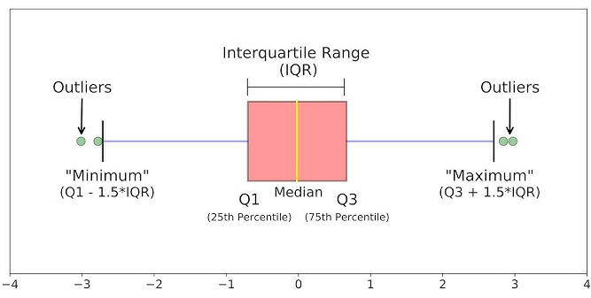
Como detectar outliers?
Boxplot
Como interpretar o gráfico?
Borda inferior da caixa → primeiro quartil (Q1): 25% dos dados estão abaixo desse valor.
Linha dentro da caixa → mediana (Q2): valor central dos dados. Metade dos valores está acima e metade abaixo.
Borda superior da caixa → terceiro quartil (Q3): 75% dos dados estão abaixo desse valor.

Slide 30
Como detectar outliers?
Boxplot
Como interpretar o gráfico?
Caixa → intervalo interquartil (IQR = Q3-Q1): mostra a variabilidade dos dados em torno da mediana.
Se a mediana estiver deslocada dentro da caixa, indica assimetria na distribuição.

Slide 31
Como detectar outliers?
Boxplot
Como interpretar o gráfico?
Linhas que saem da caixa → bigodes (whiskers): vão até o menor e maior valores que não são outliers.
Os limites são geralmente definidos por:
Q1 − 1.5×IQR
Q3 + 1.5×IQR
Pontos fora dos bigodes → possíveis outliers: são os valores abaixo e acima dos intervalos anteriores.
Notes:
O 1,5 foi escolhido para funcionar bem em muitos cenários “normais” (não é uma lei da natureza; é uma heurística).

Slide 32
Como detectar outliers?
Boxplot
Com pandas
df['Year'].plot.box()
Com Matplotlib (mais controle)
plt.boxplot(df['Year'])
plt.xlabel('Year')
plt.ylabel('Valores')
plt.title('Boxplot do Year')
plt.show()

Slide 33
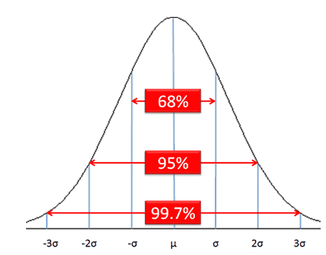
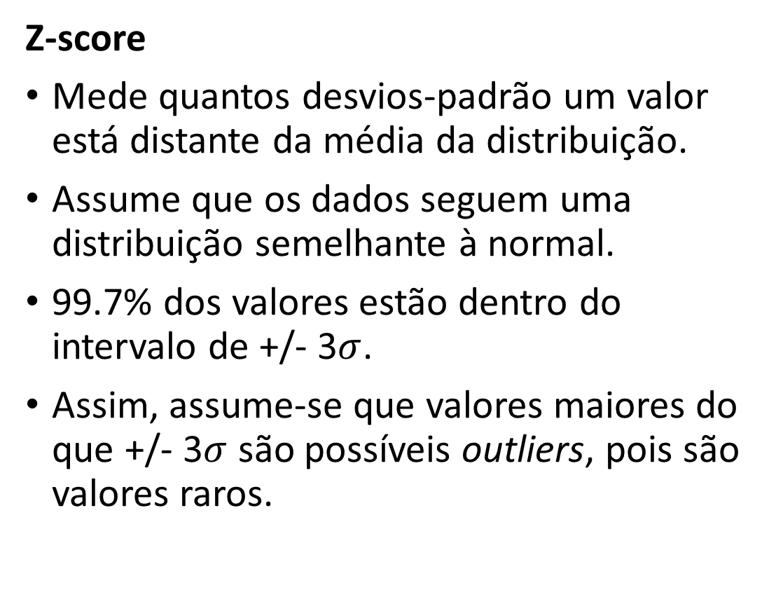
Como detectar outliers?
Z-score
Mede quantos desvios-padrão um valor está distante da média da distribuição.
Assume que os dados seguem uma distribuição semelhante à normal.
99.7% dos valores estão dentro do intervalo de +/- 3$σ$.
Assim, assume-se que valores maiores do que +/- 3$σ$ são possíveis outliers, pois são valores raros.

Slide 34
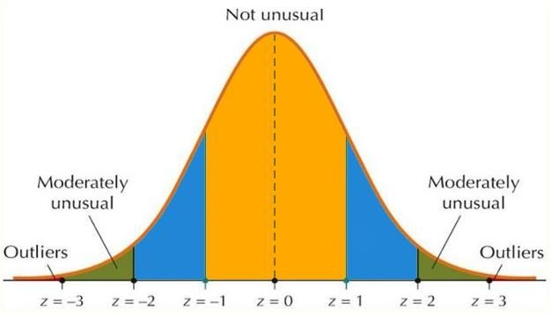
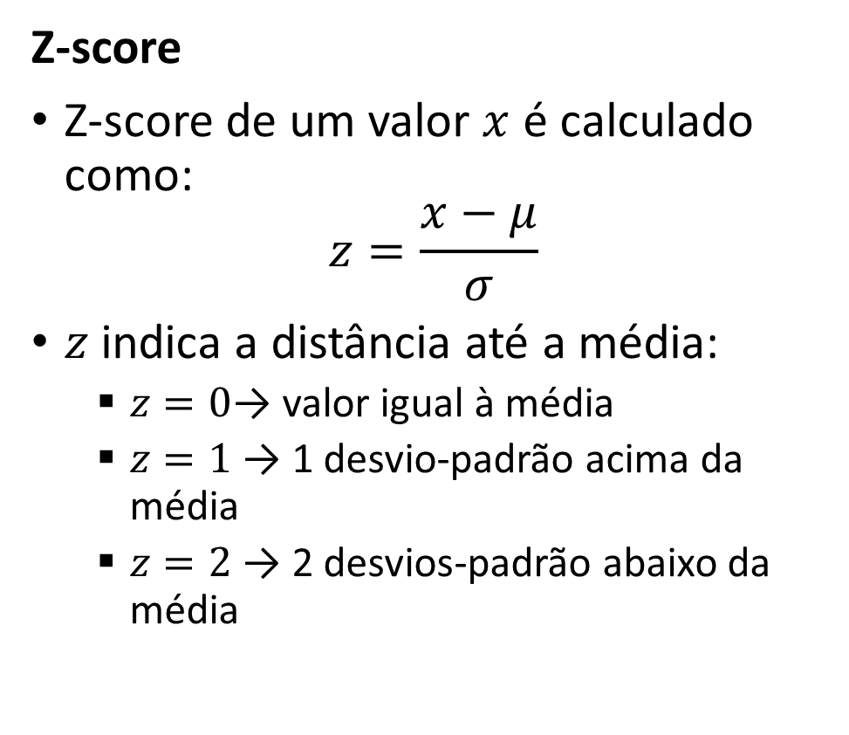
Como detectar outliers?
Z-score
Z-score de um valor $x$ é calculado como:
$$z=\frac{x−μ}{σ}$$
$z$indica a distância até a média:
$z=0$→ valor igual à média
$z=1$ → 1 desvio-padrão acima da média
$z=2$ → 2 desvios-padrão abaixo da média

Slide 35
Como detectar outliers?
Z-score
num_cols = df.select_dtypes(include='number').columns
z_scores = np.abs(stats.zscore(df[num_cols]))
outliers_por_linha = (z_scores > 3).any(axis=1)
df_outliers = df[outliers_por_linha]

Slide 36
Vantagens e desvantagens: boxplot (IQR)
Vantagens
Robusto a valores extremos, pois usa quantis e não média
Funciona bem mesmo com distribuições assimétricas
Fácil de interpretar visualmente (boxplots)
Não assume nenhuma distribuição específica dos dados, i.e., independente da forma da distribuição
Desvantagens
Pode falhar em distribuições multimodais (vários picos)
O fator 1.5 é empírico e pode não ser ideal em todos os contextos
Em conjuntos de dados grandes, pode definir muitos pontos como outliers ou não mostrar o verdadeiro intervalo dos dados em conjuntos menores
Ineficaz para conjuntos de dados pequenos, pois não representam a distribuição com precisão
Notes:
Boxplot (IQR) -> usado quando as dados tem distribuições assimétricas

Slide 37
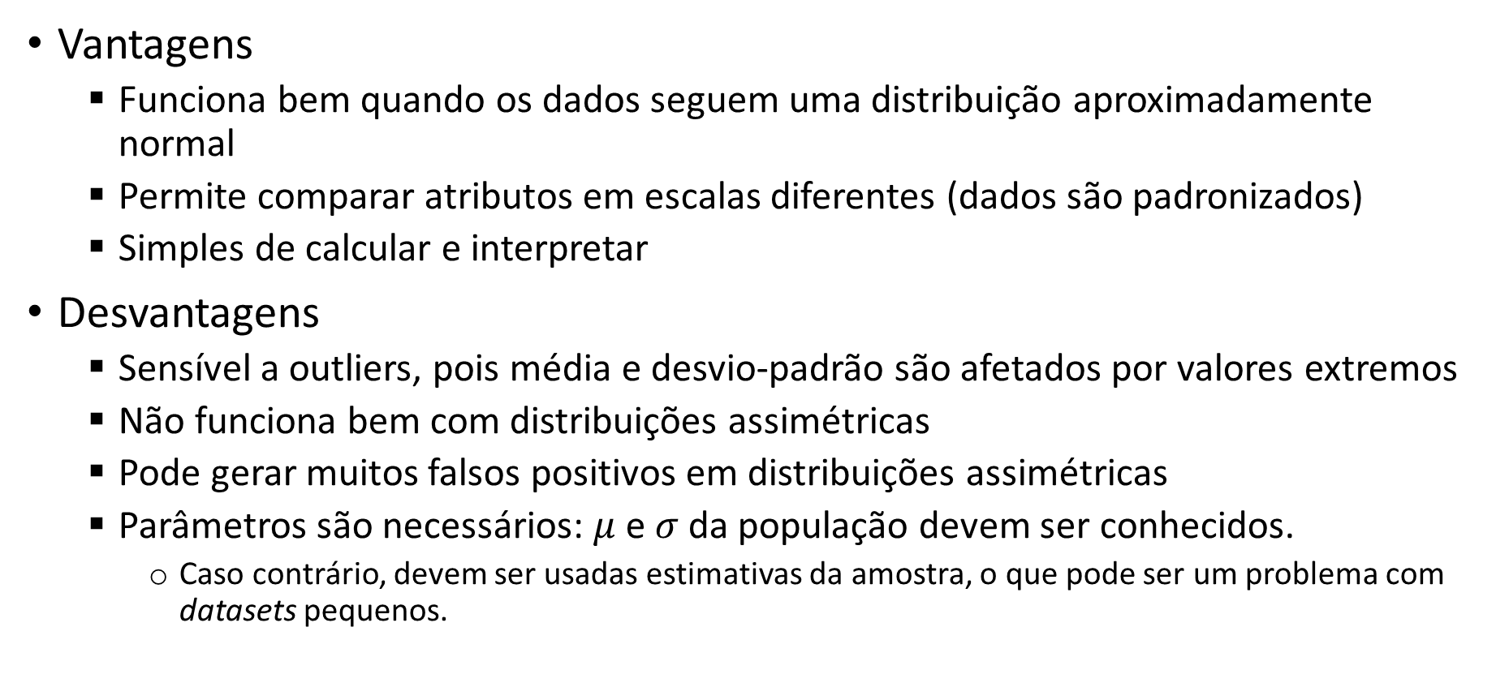
Vantagens e desvantagens: Z-score
Vantagens
Funciona bem quando os dados seguem uma distribuição aproximadamente normal
Permite comparar atributos em escalas diferentes (dados são padronizados)
Simples de calcular e interpretar
Desvantagens
Sensível a outliers, pois média e desvio-padrão são afetados por valores extremos
Não funciona bem com distribuições assimétricas
Pode gerar muitos falsos positivos em distribuições assimétricas
Parâmetros são necessários: $μ$ e $σ$da população devem ser conhecidos.
Caso contrário, devem ser usadas estimativas da amostra, o que pode ser um problema com datasets pequenos.

Slide 38
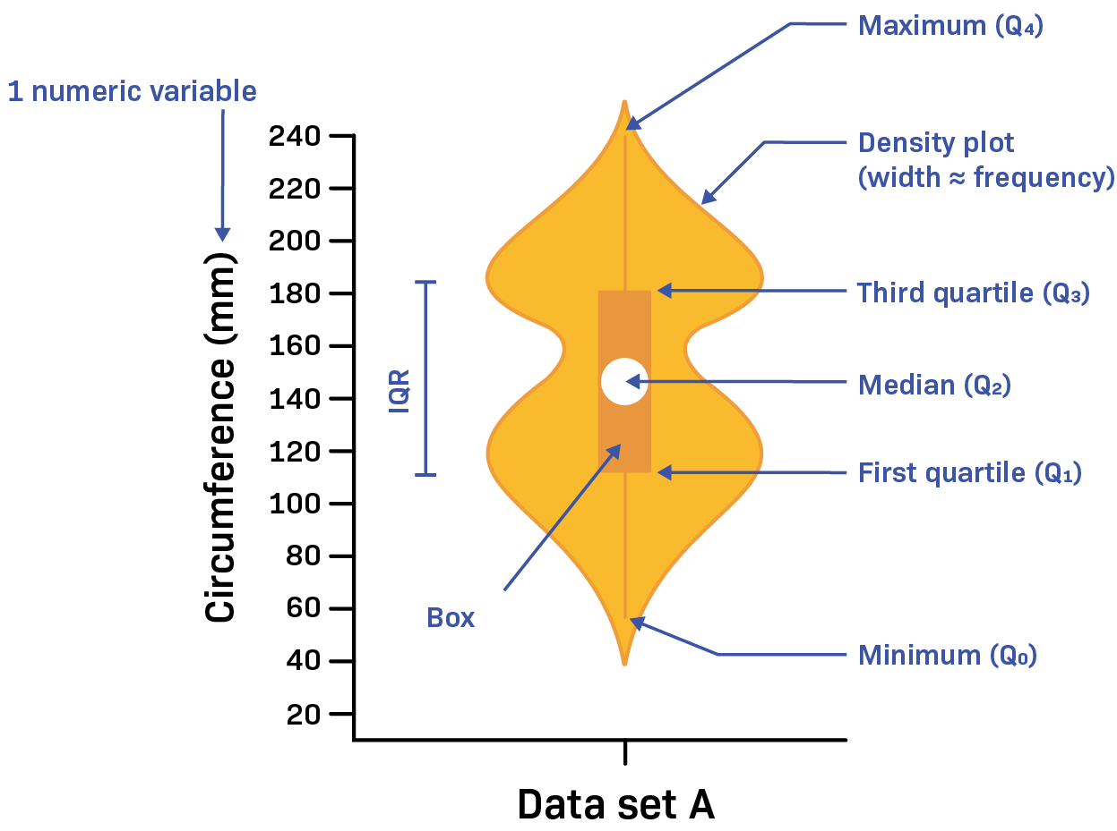
Outros métodos para detecção de outliers
Além de IQR e z-score, existem técnicas mais avançadas para detectar outliers, especialmente em dados complexos, multidimensionais ou não gaussianos.
Métodos usando algortimos de ML: Isolation Forest, Local Outlier Factor, One-Class SVM, Autoencoders.
Métodos visuais: Violin plot
Combina boxplot com densidade, destacando assimetrias.

Slide 39
Como remover outliers?
Aplicando a distância interquartil (IQR) em várias colunas numéricas
num_cols = df.select_dtypes(include='number').columns
Q1 = df[num_cols].quantile(0.25)
Q3 = df[num_cols].quantile(0.75)
IQR = Q3 - Q1
df_sem_outliers_iqr = df[
~((df[num_cols] < (Q1 - 1.5 * IQR)) |
(df[num_cols] > (Q3 + 1.5 * IQR))).any(axis=1)
]
OBS.: ’any(axis=1)’ retorna True se qualquer coluna daquela linha for outlier (i.e., True). Assim, mantemos o dataset com o mesmo número de linhas.
Notes:
Agora que sabemos como detectar outliers, veremos como removê-los dos dados.

Slide 40
Como remover outliers?
Aplicando Z-score em várias colunas numéricas
num_cols = df.select_dtypes(include='number').columns
z_scores = np.abs(stats.zscore(df[num_cols], nan_policy='omit'))
df_sem_outliers_z = df[(z_scores < 3).all(axis=1)]
OBS.1: Ignora valores NaN no cálculo da média e do desvio padrão.
OBS.2: ‘all(axis=1)’ retorna True somente se todas as colunas daquela linha tiverem |z| < 3, i.e., se qualquer variável da linha for outlier, a linha inteira é removida.
Notes:
Agora que sabemos como detectar outliers, veremos como removê-los dos dados.

Slide 41


Relação entre variáveis
Importante!
Correlação não implica causalidade

Slide 42
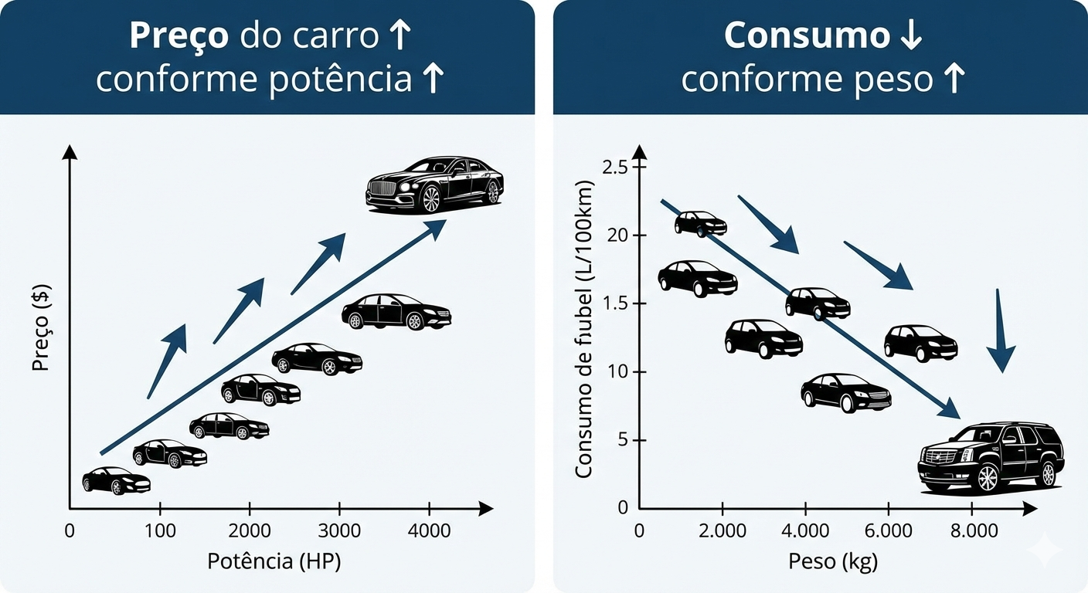
Relação entre variáveis
Objetivo: descobrir padrões e estruturas escondidas nos dados.
Relações entre variáveis revelam:
tendências
dependências
agrupamentos naturais
Ao analisar relações, podemos responder:
O que realmente influencia o target?
Essa variável faz sentido nesse contexto?
Esse comportamento é esperado ou estranho?
Exemplo: encontrar relações como
Preço do carro ↑ conforme potência ↑
Consumo ↓ conforme peso ↑

Slide 43
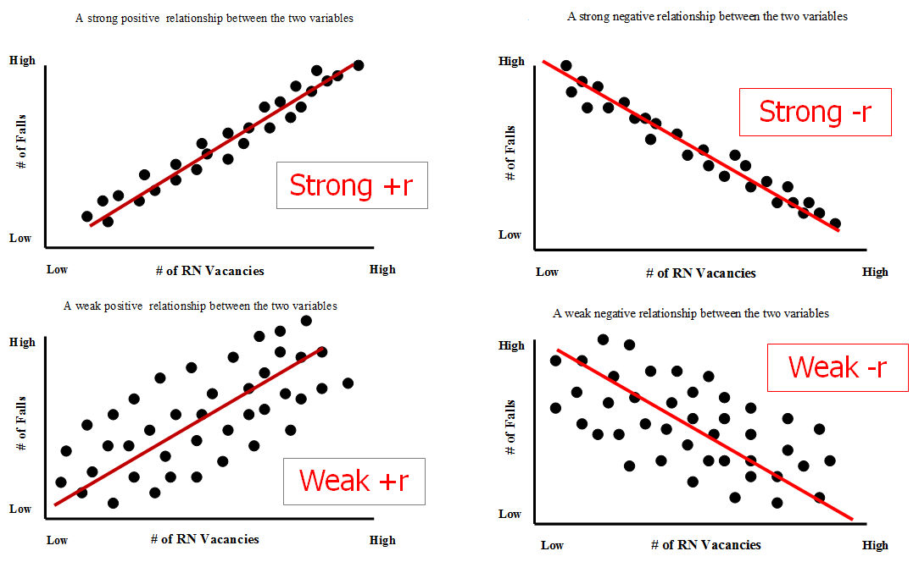
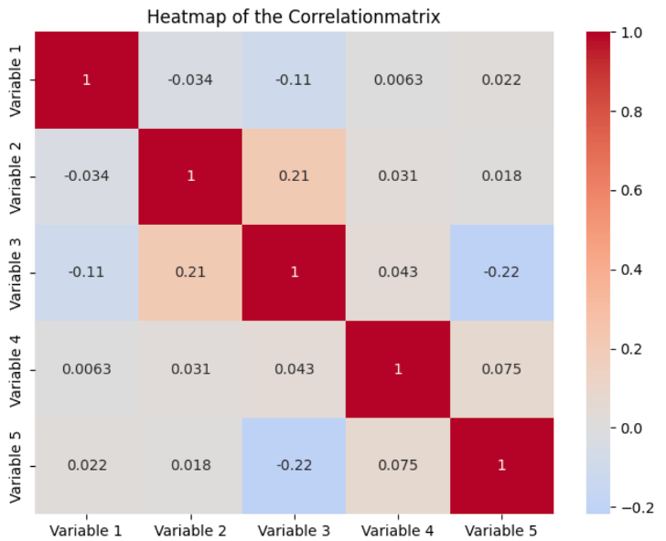
Relação entre variáveis
Relações entre variáveis ajudam a:
selecionar atributos relevantes
remover atributos redundantes
detectar multicolinearidade
Duas ou mais variáveis independentes (atributos) estão altamente correlacionadas entre si, afetando negativamente a
interpretação dos coeficientes dos modelos,
generalização do modelo, levando a modelos instáveis,
predição dos modelos de ML.
escolher modelos de ML adequados
Para analisar essas relações usamos:
Matriz de correlação (heatmap)
Diagrama de dispersão (scatterplot)
Notes:
Detectar multicolinearidade durante a EDA (Exploratory Data Analysis) é importante porque ela afeta tanto a interpretação quanto o desempenho dos modelos — e geralmente passa despercebida se você só “jogar o modelo e ver o score”.
Principais motivos 👇
🔍 1. Interpretação dos coeficientes fica comprometida
Em modelos lineares (regressão linear, logística, GLMs):
Variáveis altamente correlacionadas “competem” entre si
Os coeficientes tornam-se instáveis
Pequenas mudanças nos dados → grandes mudanças nos pesos
Fica difícil dizer qual variável realmente explica o fenômeno
👉 Você pode ter coeficientes com sinal inesperado ou valores absurdos.
📉 2. Aumenta a variância das estimativas
A multicolinearidade infla a variância dos coeficientes:
Intervalos de confiança mais largos
Testes estatísticos menos confiáveis
Variáveis relevantes podem parecer “não significativas”
Isso é especialmente crítico em análises inferenciais.
🤖 3. Pode prejudicar o desempenho e a generalização
Dependendo do modelo:
Modelos lineares → mais sensíveis
Regularização (Ridge, Lasso) ajuda, mas não elimina o problema conceitual
Pode levar a overfitting em alguns cenários
Mesmo que a métrica não caia muito, o modelo fica frágil.
🧠 4. Indica redundância de informação
Alta correlação geralmente significa:
Variáveis carregando a mesma informação
Features desnecessárias
Espaço de características mal projetado
👉 Isso abre oportunidades para:
Remoção de variáveis
Combinação de features
PCA ou outras reduções de dimensionalidade
🛠️ 5. Orienta decisões ainda na EDA
Detectar cedo permite:
Escolher melhor quais variáveis manter
Definir transformações (diferença, razão, log, etc.)
Decidir entre interpretação vs performance
Evitar surpresas na fase de modelagem
Em resumo (frase de slide):
A multicolinearidade dificulta a interpretação dos modelos, aumenta a incerteza das estimativas e revela redundância entre variáveis — por isso deve ser identificada ainda na EDA.

Slide 44
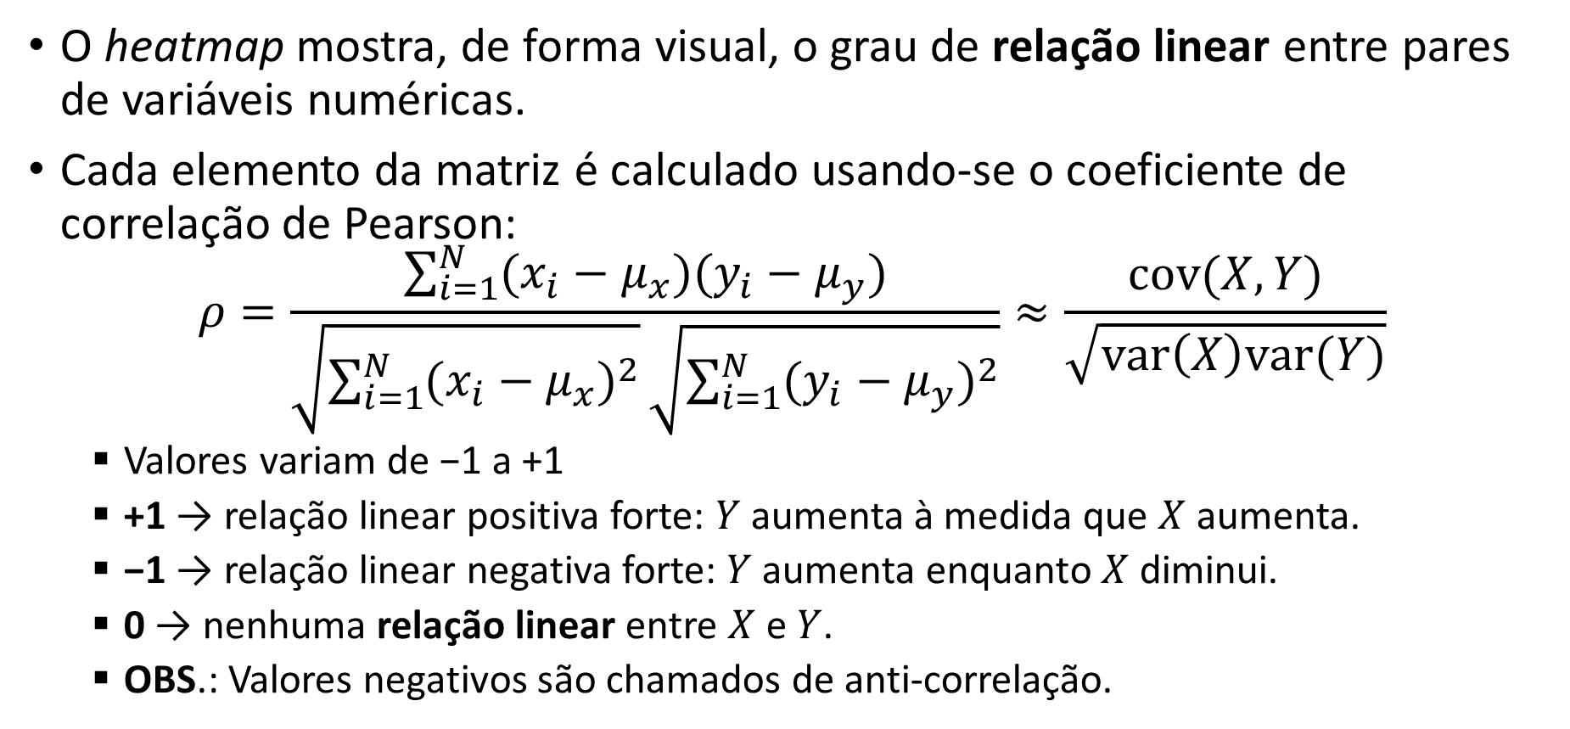
Matriz de correlação (heatmap)
O heatmap mostra, de forma visual, o grau de relação linear entre pares de variáveis numéricas.
Cada elemento da matriz é calculado usando-se o coeficiente de correlação de Pearson:
$$ρ=\frac{\sum_{i=1}^{N}{(x_{i}−μ_{x})(y_{i}−μ_{y})}}{\sqrt{\sum_{i=1}^{N}{{(x_{i}−μ_{x})}^{2}}}\sqrt{\sum_{i=1}^{N}{{(y_{i}−μ_{y})}^{2}}}}≈\frac{cov(X,Y)}{\sqrt{var\left(X\right)var(Y)}}$$
Valores variam de −1 a +1
+1 → relação linear positiva forte: $Y$ aumenta à medida que $X$ aumenta.
−1 → relação linear negativa forte: $Y$ aumenta enquanto $X$ diminui.
0 → nenhuma relação linear entre $X$ e $Y$.
OBS.: Valores negativos são chamados de anti-correlação.

Slide 45
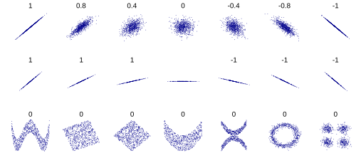
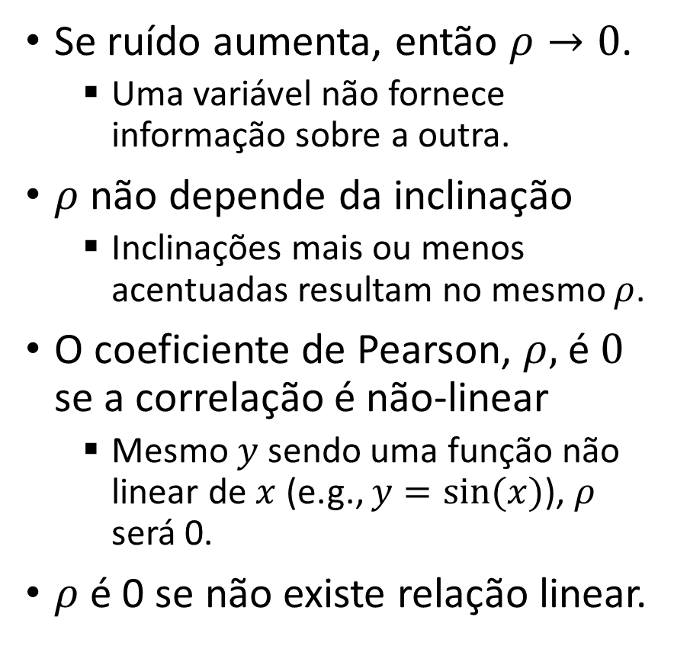
Correlação de Pearson
Se ruído aumenta, então $ρ→0$.
Uma variável não fornece informação sobre a outra.
$ρ$ não depende da inclinação
Inclinações mais ou menos acentuadas resultam no mesmo $ρ$.
O coeficiente de Pearson, $ρ,$ é $0$ se a correlação é não-linear
Mesmo $y$ sendo uma função não linear de $x$ (e.g., $y=sin⁡(x)$), $ρ$ será 0.
$ρ$ é 0 se não existe relação linear.

Slide 46
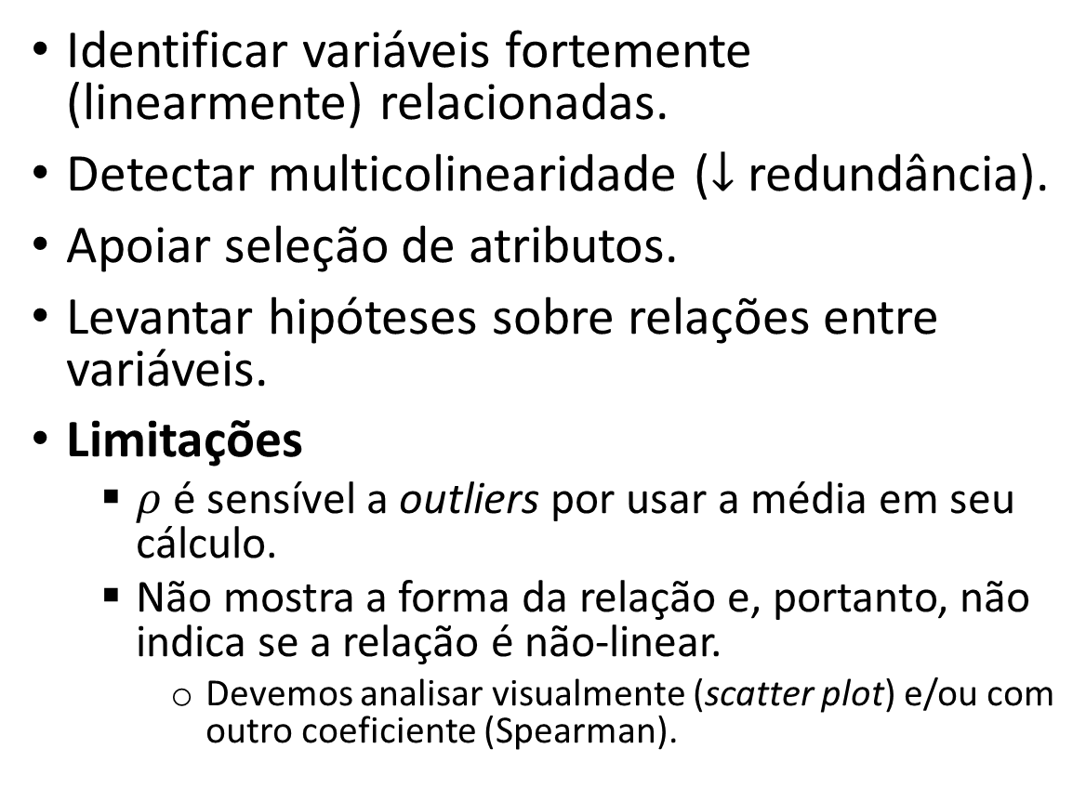
Para que serve a matriz de correlação?
Identificar variáveis fortemente (linearmente) relacionadas.
Detectar multicolinearidade ($↓$redundância).
Apoiar seleção de atributos.
Levantar hipóteses sobre relações entre variáveis.
Limitações
$ρ$ é sensível a outliers por usar a média em seu cálculo.
Não mostra a forma da relação e, portanto, não indica se a relação é não-linear.
Devemos analisar visualmente (scatter plot) e/ou com outro coeficiente (Spearman).
Notes:
O Perigo da "Multicolinearidade": se duas variáveis têm correlação 0.99 (como "Temperatura em Celsius" e "Temperatura em Fahrenheit"), não precisamos de ambas. Manter as duas é redundância de dados e desperdício de processamento.

Slide 47
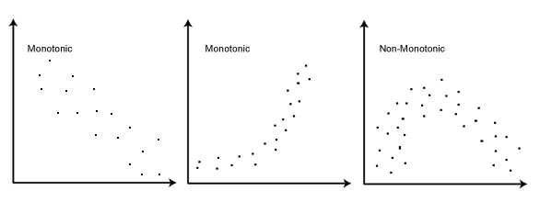
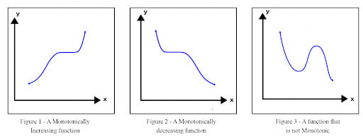
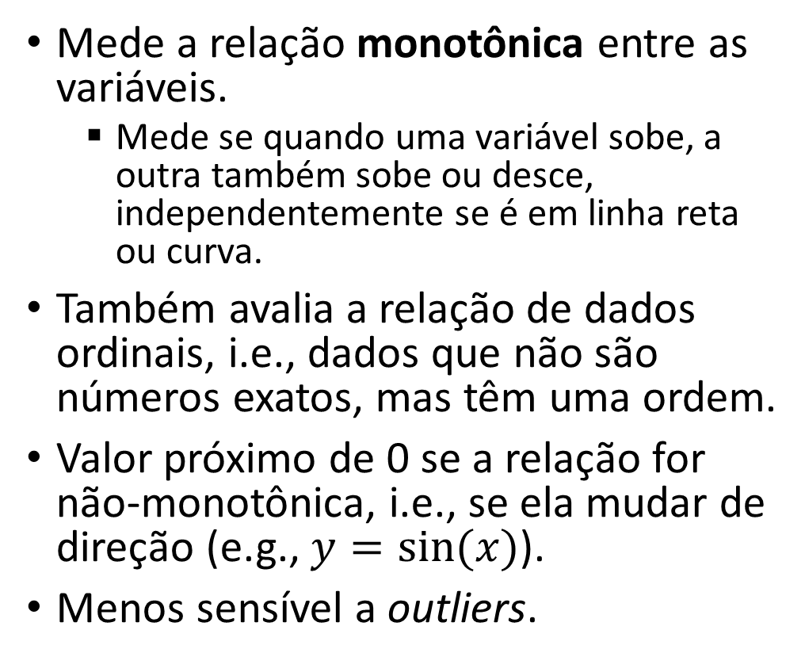
Correlação de Spearman
Mede a relação monotônica entre as variáveis.
Mede se quando uma variável sobe, a outra também sobe ou desce, independentemente se é em linha reta ou curva.
Também avalia a relação de dados ordinais, i.e., dados que não são números exatos, mas têm uma ordem.
Valor próximo de 0 se a relação for não-monotônica, i.e., se ela mudar de direção (e.g., $y=sin⁡(x)$).
Menos sensível a outliers.
Se os dados crescem em formato de curva (exponencial, logarítmica), o Pearson dará um valor baixo, mas o Spearman dará 1.0.

Slide 48
Plotando a matriz de correlação
Usando o coeficiente de Pearson
corr = df.corr(method='pearson', numeric_only=True)
plt.figure()
sns.heatmap(corr, cmap="BrBG", annot=True)
plt.show()
Usando o coeficiente de Spearman
corr = df.corr(method='spearman', numeric_only=True)
plt.figure()
sns.heatmap(corr, cmap="BrBG", annot=True)
plt.show()

Slide 49
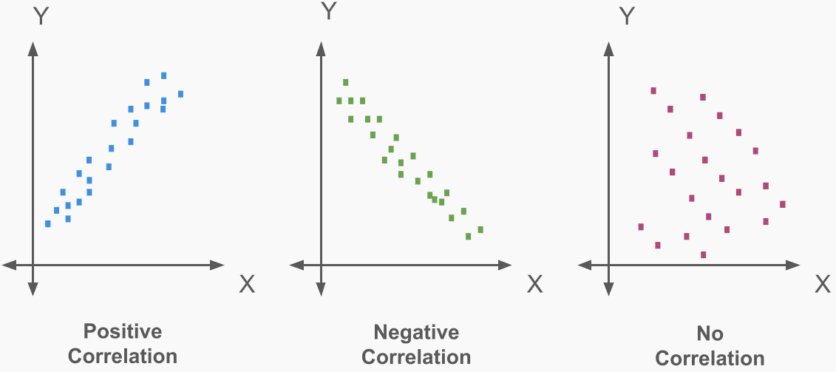
Diagrama de dispersão (scatter plot)
Mostra a relação direta entre duas variáveis, ponto a ponto, revelando padrões que números não mostram.
Permite visualizar:
tendências (positiva ou negativa),
relações não-lineares,
clusters (i.e., grupos) e
Outliers

Slide 50
Diagrama de dispersão (scatter plot)
Limitações:
Funciona bem para poucas variáveis
Difícil de escalar para alta dimensionalidade. Quando o número de variáveis cresce:
seriam necessários muitos scatter plots
a análise vira um processo manual, cansativo e propenso ao erro
Exemplo: 20 variáveis se tornam 190 pares possíveis
Pode ficar poluído em datasets grandes. Em datasets com muitos pontos:
os pontos se sobrepõem
regiões densas viram “manchas”
outliers podem ficar escondidos

Slide 51
Plotando o diagrama de dispersão
Plotando a dispersão de um par de variáveis
fig, ax = plt.subplots()
ax.scatter(df['MPG-C'], df['Price'])
ax.set_xlabel('MPG-C')
ax.set_ylabel('Price')
ax.grid(True)
plt.show()
Plotando scatter plots para todos os pares de variáveis
sns.pairplot(df)
plt.show()
OBS.: pairplot plota uma matriz de scatter plots para todos os pares de variáveis.

Slide 52
Pandas profiling
O Pandas profiling (ou ydata-profiling) é uma biblioteca que automatiza grande parte da análise exploratória de dados (EDA) gerando um relatório completo com uma única linha de código.
O relatório que inclui:
Resumo geral dos dados: número de linhas e colunas, tipos de dados.
Estatísticas univariadas: média, mediana, moda, desvios-padrão, histogramas.
Identificação de problemas: valores faltantes, duplicatas e potenciais anomalias.
Correlação e interações entre variáveis numéricas e categóricas.
Visualizações: de distribuições, barras, densidades e matrizes de correlação.
O relatório pode ser salvo em HTML ou em um notebook Jupyter.

Slide 53
Como gerar o relatório?
from ydata_profiling import ProfileReport
profile = ProfileReport(df, title="Relatório de Dados")
# Salva em um arquivo HTML.
profile.to_file("relatorio.html")
# Abre o relatório no notebook Jupyter.
profile.to_notebook_iframe()

Slide 54



Exemplo
Exemplo: intro_eda.ipynb
Notes:
Referencias
[1] https://www.kaggle.com/code/imoore/intro-to-exploratory-data-analysis-eda-in-python
[2] https://www.kaggle.com/code/rpsuraj/outlier-detection-techniques-simplified
[3] https://towardsdatascience.com/an-extensive-guide-to-exploratory-data-analysis-ddd99a03199e/

Slide 55
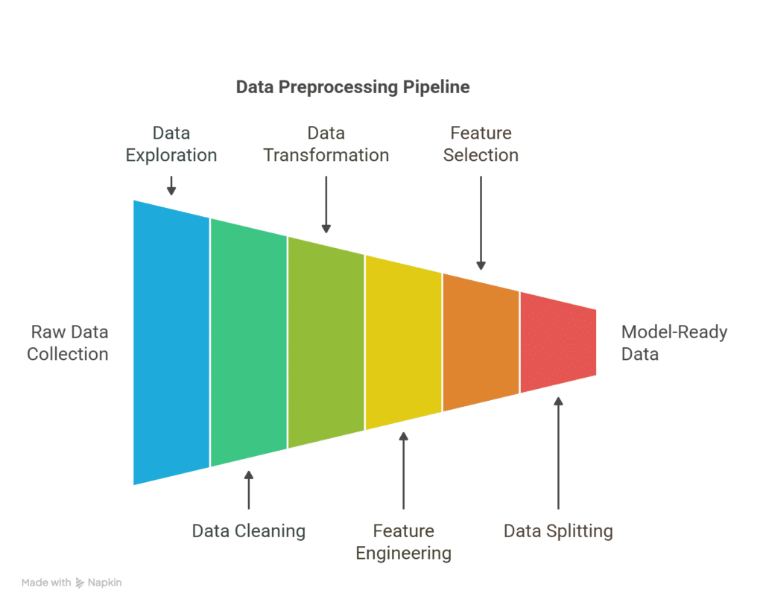
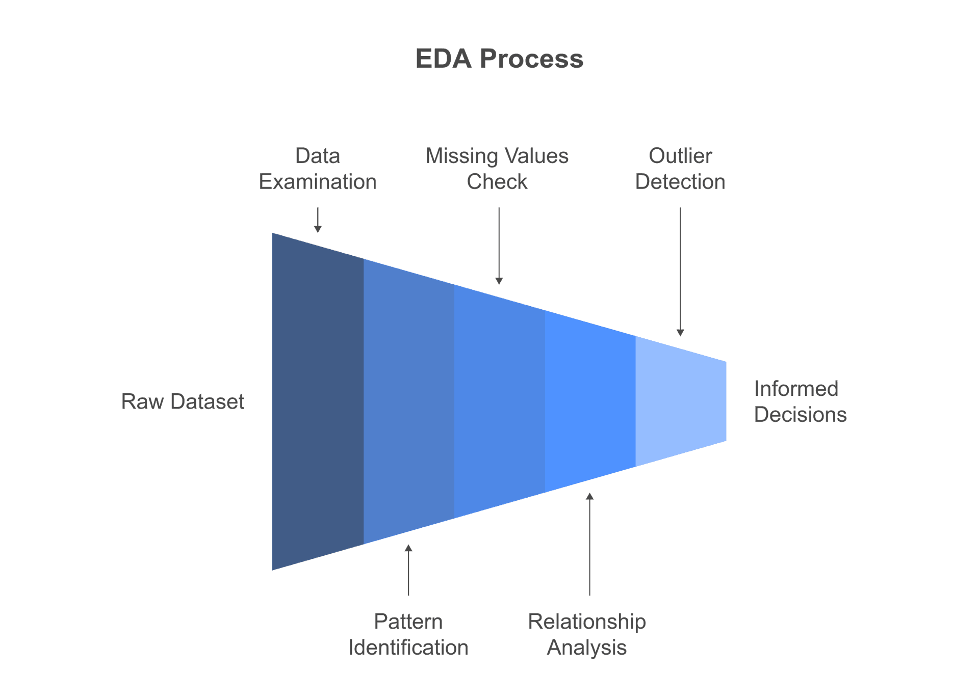

Slide 56
Perguntas?

Slide 57
Obrigado!

